Slide 1
স্বাগতম

Slide 2
রিতা রানী মণ্ডল
সহকারি শিক্ষক
মঙ্গলকোট হাই স্কুল
কেশবপুর, যশোর

Slide 3
পাঠ-পরিচিতি
শ্রেণি: নবম
বিষয়: বাংলা
অধ্যায়: গদ্য
সময়: ৫০ মিনিট

Slide 4
শিখনফল
পল্লি সাহিত্য প্রবন্ধের লেখক কে তা বলতে পারবে।
পল্লি সাহিত্য কি তা বলতে পারবে ।
পল্লি সাহিত্যের বিভিন্ন উপাদানের তালিকা তৈরি করতে পারবে।
এখনকার সময়ে এ সাহিত্য অতলে হারিয়ে যাচ্ছে-’উক্তিটি বিশ্লেষণ কর।

Slide 5
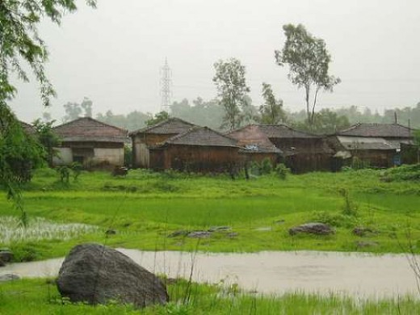
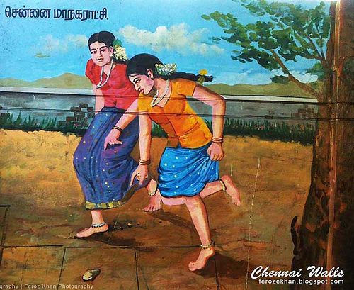
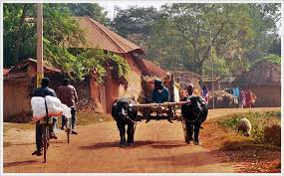
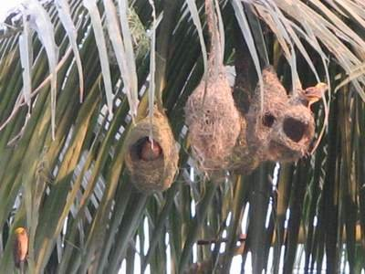

Slide 7
আজকের পাঠ
পল্লি সাহিত্য

Slide 8
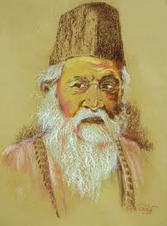
লেখক পরিচিতি
লেখক পরিচিতি
নাম-মুহম্মদ শহীদুল্লাহ্
জন্ম-১৮৮৫সাল ১০ই জুলাই
শিক্ষা-১৯১০ সাল [সংস্কৃতে সম্মান]
১৯১২-সাল।[এম,এ]
ভাষা তত্ত্বে-ডিপ্লমা এবং ডি,লিড লাভ।
সাহিত্যকর্ম-ভাষাওসাহিত্য,বাংলা ভাষার ব্যাকরণ,বাংলা ভাষার ইতিবৃত্ত,পদ্মাবতী’ আঙুর ইত্যাদি। মৃত্যু-১৯৬৯সাল।১৩ইজুলাই।

Slide 9
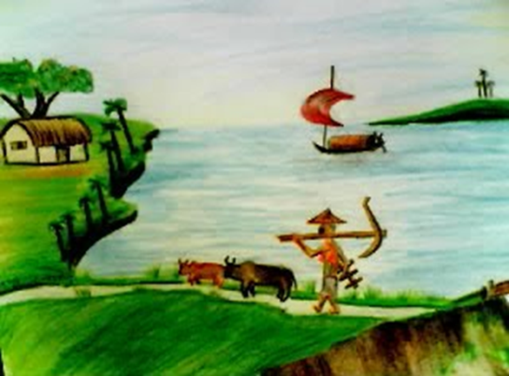
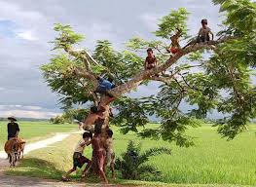
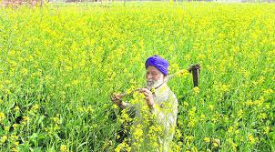
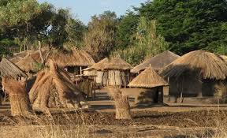
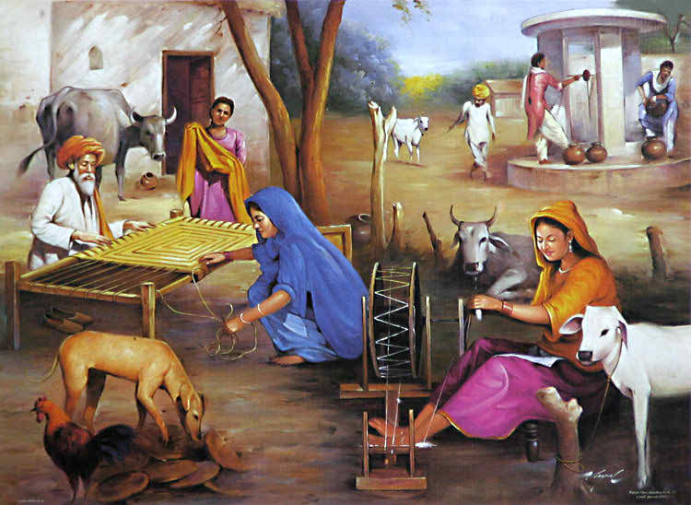
সরব পাঠ

Slide 10
শব্দার্থ
পরতে পরতে- স্তরে স্তরে ।
ফক্কিকার-ফাঁকিবাজ়ি।
বালাখানা-প্রাসাদ।
বালাম-বইয়ের খণ্ড।

Slide 11
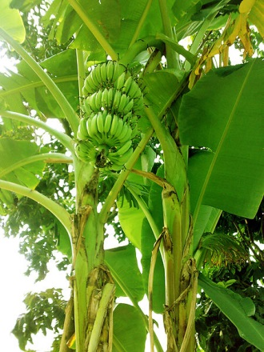

Slide 12
একক কাজ
প্রত্যেকে দুটি করে খনার বচন লিখে নিয়ে
এসো।

Slide 13
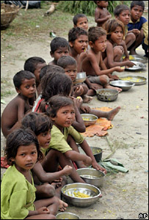
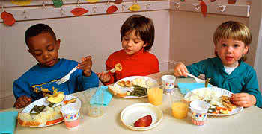
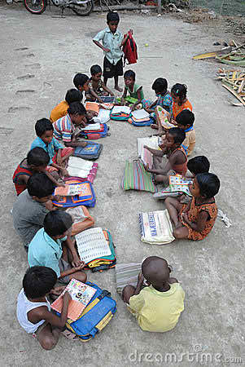
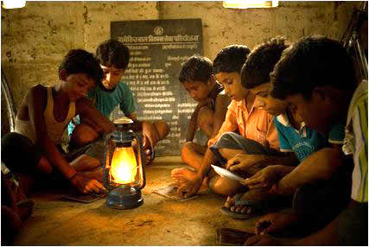
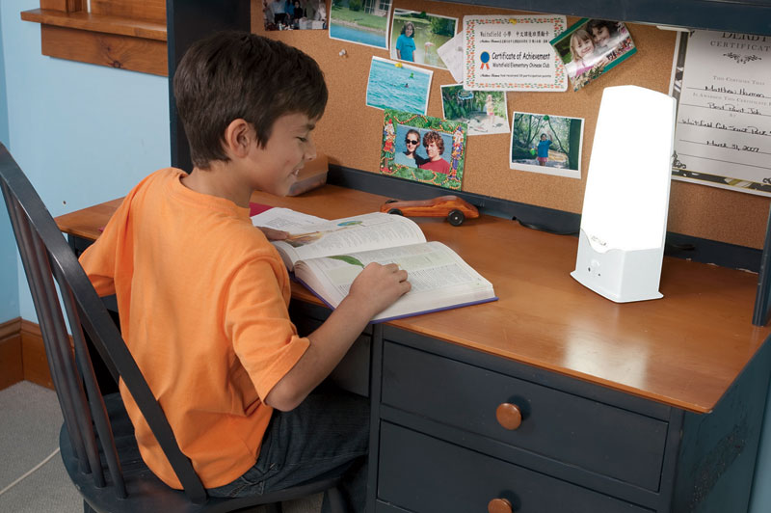

Slide 14
দলীয় কাজ
গ্রাম্য জীবন ও শহুরে জীবনের নতুন ৩টি পার্থক্য লেখ।

Slide 15
মুল্যয়ন
পল্লী শব্দের অর্থ কী?
পল্লীর পরতে পরতে কী ছড়িয়ে আছে?
খনা কে?

Slide 16
বাড়ির কাজ়
গ্রামের সংস্কৃতি ওশহুরে সংস্কৃতির ৫টি পার্থক্য লিখে আনবে।

Slide 17
ধন্যবাদ

Slide 18
লেখক পরিচিতি
জ়ন্ম
সাহিত্য
মৃত্যু
শিক্ষা

